Slide 1
請你猜猜看
開始

Slide 2
請問我討厭哪個女生?
都沒有
26號
30號
27號

Slide 3

答錯了
在一次

Slide 4
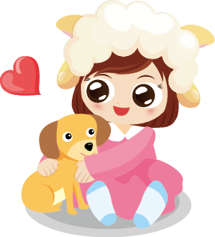
答對了
再見

